Slide 1
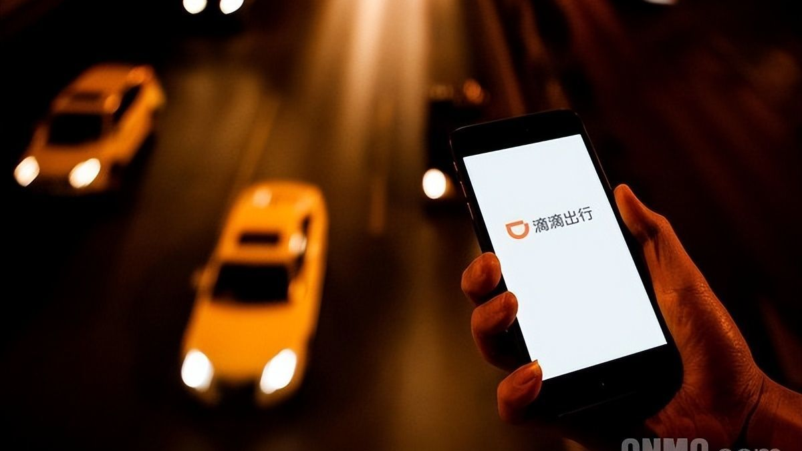
工程伦理与网络安全法 · 小组汇报
数据从哪里来
滴滴网络安全审查案
80.26 亿元罚款，647.09 亿条个人信息，七年时间。这条采集链是从功能需求里长出来的。
第 7 组 刘昊阳 刘科阳 鲁瑜 彭超 彭真昕
Notes:
开场先看这张照片：夜里跑在路上的网约车，和车里的这块屏幕。案子起点在这个屏幕上，不在法律条文里。

Slide 2
三个数字
这一案留下了三个数字
80.26 亿
647 亿条
7 年
罚款（元）
违法处理的个人信息
违法行为持续时间
16 项事实，8 个方面，持续 7 年。
数据来源：国家互联网信息办公室答记者问
2 / 16
Notes:
先给三个数字建立量级感。80 亿是结果，647 亿条和 7 年是原因。注意 647 亿条说的是「违法处理」，不只是「收集」。

Slide 3
Timeline
从成立到处罚，九年半
2013.01
2015.06
2021.07
2022.07
2022 后
公司成立
违法行为起点
审查与下架
处罚公布
整改与退市
网约车、顺风车、两轮车
处罚决定认定的最早时间
7 月 2 日审查，7 月 4 日下架
80.26 亿元，高管各 100 万
全面自查，退出美股
法律生效
《数据安全法》2021-09-01 施行
《个人信息保护法》2021-11-01 施行
违法从 2015 年 6 月开始，两部新法 2021 年秋天才施行。同一套做法，在法条落地之后变成了违法。
数据来源：网信办公告与答记者问
3 / 16
Notes:
看这条线上的两个错位：违法从 2015 年开始，但《数据安全法》2021 年 9 月才施行，《个人信息保护法》2021 年 11 月才施行。三法能并罚，是因为行为一直持续到新法生效之后。

Slide 4

Case · 2013–2021
业务扩张与数据积累
打车靠匹配
一笔订单要在几秒内派给最合适的司机，判断越准，成交率越高，要发的补贴越少。数据采集因此从辅助功能变成了核心能力。
业务线一多，权限就宽
到 2021 年，境内 41 款 App 共用一套账号、支付、定位与画像体系。相册用来看行程凭证，剪切板用来识别口令，应用列表用来判断用户装没装竞品。
单看都有理由
滴滴位于北京中关村数字山谷的办公楼（室内设计项目实景）
每一项在当时都能在需求文档里找到依据，问题在于没有人核算总量。
2013–2021：从 0 到 41 款 App
4 / 16
Notes:
这一段讲起因，不用念数字。要讲清三件事：打车靠匹配，匹配靠数据；业务线一多，权限就跟着膨胀；每一项在当时都有理由，问题是没人做总账。

Slide 5
Case · 2021–2022
2021 年 7 月：上市、审查、下架
6 月 30 日 – 7 月 4 日
6 月 30 日上市；7 月 2 日，网络安全审查办公室宣布启动审查，审查期间停止新用户注册；7 月 4 日，网信办通报 App 严重违法违规收集使用个人信息，通知下架。
「为防范国家数据安全风险，维护国家安全，保障公共利益……对『滴滴出行』实施网络安全审查，审查期间『滴滴出行』停止新用户注册。」
此后一年
7 月中旬多部门联合进驻。新用户注册停了一年，12 月宣布启动从纽交所退市，2022 年 6 月完成。
2022 年 7 月 21 日
—— 网络安全审查办公室公告，2021-07-02
处罚决定公布：罚款 80.26 亿元，程维、柳青各 100 万元。
2021.6–2022.7：上市、审查、下架、处罚
5 / 16
Notes:
这一段是事件主体，按日期讲，别打乱顺序。重点在两个转折：一是上市四天后就被审查，二是下架之后新用户停了一年。处罚是最后一步，不是全部。

Slide 6
Data · 16 项事实
采集量分布
出行意图分析
539.76 亿条
剪切板 / 应用列表
83.23 亿条
常驻城市
15.38 亿条
异地商务 / 旅游
3.04 亿条
精准位置
1.67 亿条
「家」与「公司」地址
1.53 亿条
人脸识别
1.07 亿条
0.1 亿
1 亿
10 亿
100 亿
1000 亿
横轴为对数刻度；数据来自网信办答记者问
16 项事实中的 7 项
6 / 16
Notes:
用对数刻度是因为差了三个数量级。重点看两条：出行意图 539 亿条，是给用户贴标签用的；人脸识别 1.07 亿条，属于敏感信息。两项都不是打车的必要条件。

Slide 7
Engineering view
违规是怎么发生的
相册截图
剪切板与应用列表
需求叫「上传行程凭证」，实现只有几行权限申请。相册里的聊天记录、证件照、银行短信一起进了服务器。1196.39 万条。
写进 SDK，每次启动自动执行。识别口令、判断竞品，和打车无关。83.23 亿条。
明文存身份证号
频繁索取无关权限
收集有正当性，存储方式没有。5780.26 万条明文，拖库就收不回来。
顺风车场景反复要「电话权限」。权限清单和功能清单对不上。
默认值由工程师设定
7 / 16
Notes:
这页是全场技术核心。四个动作单看都能在需求文档里找到理由，叠起来就是系统性违规。而且它们大多是默认开启的——默认值是谁写的？工程师。所以责任不能只推给产品经理。

Slide 8
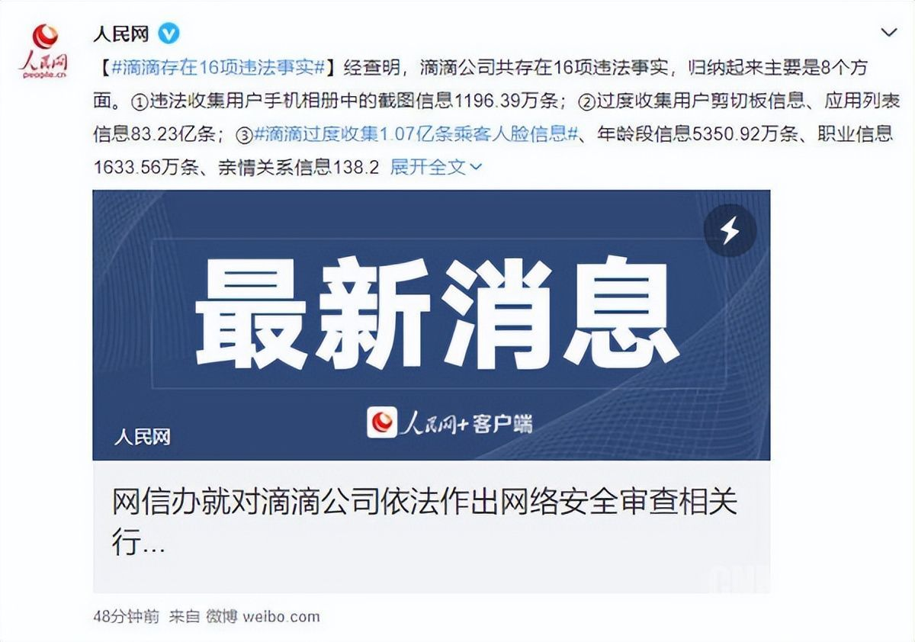
Evidence · 官方怎么说的
16 项违法事实
① 违法收集相册截图 1196.39 万条
② 过度收集剪切板、应用列表 83.23 亿条
③ 过度收集人脸识别 1.07 亿条
④ 精准位置（含后台运行） 1.67 亿条
⑤ 司机身份证号明文存储 5780.26 万条
人民网微博通报：16 项违法事实，归纳为 8 个方面
图片来源：人民网官方微博
8 / 16
Notes:
这页不放我的转述，直接放人民网的通报截图，旁边列出五项关键事实。用意是：这些数字是监管机关认定的，不是我们的推断。

Slide 9
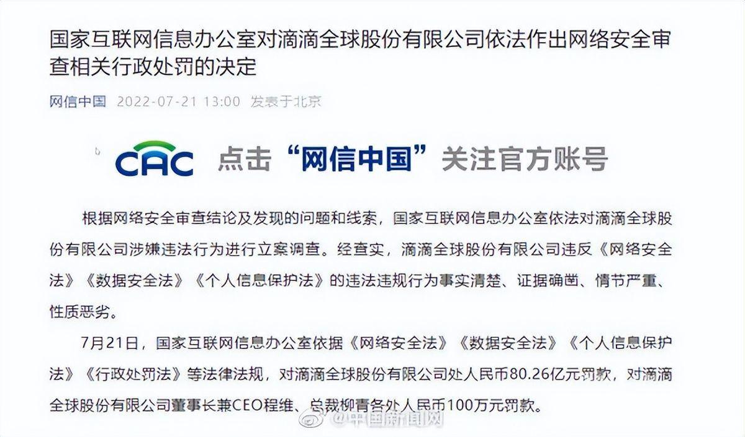
Penalty · 处罚长什么样
「事实清楚、证据确凿、情节严重、性质恶劣」
依据《网络安全法》《数据安全法》《个人信息保护法》《行政处罚法》等法律法规，对滴滴全球股份有限公司处人民币 80.26 亿元罚款，对董事长兼 CEO 程维、总裁柳青各处人民币 100 万元罚款。
—— 国家互联网信息办公室处罚决定
「网信中国」发布的处罚决定（2022 年 7 月 21 日）
依据四部法律
9 / 16
Notes:
注意依据是四部法律：三法加行政处罚法。并罚容易被讲成重复处罚，其实是三种法益各自被侵犯。

Slide 10
Legal basis · 三部法律各管一段
法律依据
网络安全法
数据安全法
个人信息保护法
收个人信息要合法、正当、必要
数据处理不得危害国家安全
最小必要、告知目的、敏感信息单独同意
第 41 条 收集使用个人信息的原则
第 21 条 等级保护
第 42 条 不得泄露
第 27 条 数据安全管理制度
第 36 条 向境外提供数据的限制
第 6 条 最小必要
第 17 条 告知义务
第 28 条 敏感个人信息
本案：剪切板与应用列表 83.23 亿条、相册截图 1196.39 万条，超出必要范围。
本案：审查认定存在严重影响国家安全的数据处理活动，细节依法不公开。
本案：未告知即分析出行意图 539.76 亿条；人脸 1.07 亿条、身份证号 5780.26 万条。
三条法各管一层：网络运行秩序、数据安全、个人权益。三层同时被突破，处罚就落三次，罚的是三种不同的违法后果。
条文以现行有效版本为准
10 / 16
Notes:
这页回答「为什么罚三次」。讲的时候不要念条号，先把每张卡的第一句话讲出来——收信息要必要、数据不能危害国家安全、个人信息要告知和单独同意，然后再指下面那行「本案」。

Slide 11
Enforcement · 两道程序
监管程序
1
网络安全审查
依《国家安全法》《网络安全法》《网络安全审查办法》，查数据处理是否影响国家安全。
「网络安全审查还发现，滴滴公司存在严重影响国家安全的数据处理活动，以及拒不履行监管部门的明确要求、阳奉阴违、恶意逃避监管等其他违法违规问题。因涉及国家安全，依法不公开。」
2
立案调查
调查询问、技术取证、听取企业意见。
3
行政处罚
三法并罚，企业与主管人员同时追责。
—— 网信办答记者问，2022-07-21
4
整改与退市
全面自查；上市不足一年即启动退市。
审查与处罚是两道程序
11 / 16
Notes:
很多人只记得 80 亿，不知道前面还有一道网络安全审查。审查看的是国家安全，不公开；处罚看的是三法义务，公开。两道程序，两套逻辑。

Slide 12
Ethics
伦理分析
功利主义
义务论
总收益真的更大吗
「同意」是真的同意吗
收益在财报，代价分摊到几亿人。两边不在一个账本上，加总算出的总量并不成立。
隐私政策几十页，权限与功能捆绑，不点就用不了。这次点击更接近形式。
本案：出行意图 539.76 亿条，换来更准的推荐与更少的补贴。
本案：41 款 App 共用一套授权流程。
责任伦理
分配正义
一行代码的七年
谁承担风险
后果在时间上滞后、空间上分散，判断不能只看当下好不好用。
罗尔斯的差异原则要求制度安排改善最不利者的处境。
本案：「读取剪切板」写进 SDK，七年后是 83.23 亿条。
本案：数据用户产、收益归平台、风险留用户。
四种框架的局限
12 / 16
Notes:
四种视角不必都同意，但要各自自洽。每格下面那行「本案」是关键——把框架落到这个案子的具体事实上，否则就是背概念。

Slide 13
Takeaways
启示
01
「能做」不等于「该做」
相册权限能申请，但相册里没有行程单。能力存在，不等于使用正当。
02
合规前置到设计阶段
最小必要在需求评审时就能判断：这个功能最少要哪些数据，多要的砍掉。
03
组织里要有说「不」的通道
处罚决定的原话是「阳奉阴违、恶意逃避监管」，指向的是组织执行方式。
04
法律边界就是产品边界
三法在 2021 年补齐，2015 年开始的做法立刻变成违法。边界会移动。
对工程从业者的建议
13 / 16
Notes:
这四条是我们组的总结。第一条最难，因为「能做」的诱惑每天都在；第四条最省钱——法律变了，产品边界跟着变。

Slide 14
Conclusion
小结
1
七年、16 项、647 亿条：规模本身就是结论
不存在某一处「写错了」，这是一套长期运行、无人复核的默认设置。
2
组织问题，技术补不上
合规没有否决权，评估排在上线之后，违规只是时间问题。
3
法律在 2021 年补齐，旧做法立刻失效
产品边界跟着法条移动，早一步算进需求，比事后补便宜得多。
三条结论
14 / 16
Notes:
小结收三句：第一句说规模，第二句说组织，第三句说时间。这三句可以脱离 PPT 单独讲，也是我们这份报告的核心结论。

Slide 15
Discussion
思考题
01
02
03
产品经理要读取剪切板提升推荐，说这是行业通行做法。你怎么判断、怎么行动？
点「同意」等于同意一切吗？一揽子同意为何难构成有效同意？
企业罚 80 亿、个人各罚 100 万，合理吗？你会怎么改？
提示：区分「功能需要」与「转化率需要」。
提示：最小必要、单独同意、敏感信息。
提示：个人罚款额低，但追责信号强。
留三分钟讨论
15 / 16
Notes:
收尾。三个问题里第三个最有争议，可以引导到「个人罚款低但信号强」这个角度。

Slide 16
Q & A
谢谢
第 7 组 刘昊阳 刘科阳 鲁瑜 彭超 彭真昕
资料来源：国家互联网信息办公室处罚决定与答记者问（2022-07-21）；网络安全审查办公室对滴滴启动审查的公告（2021-07-02）；下架「滴滴出行」App 的通报（2021-07-04）。图片来自人民网官方微博、网信中国公众号及公开资料。
第 7 组 · 工程伦理与网络安全法
16 / 16
Notes:
结尾留在这里，不急着关页面。所有事实出自网信办公开文件，现场可以给出链接核对。欢迎提问。

